Slide 1


VGGT模块二测试汇报
15 条 AI 用例 · 13 通过 · 5 个有效缺陷
汇报人丨黄国宸 曹钧杰 时间丨2026.9
Notes:
作业要求：D:/华科研一/软件测试实践作业/实践作业要求v2026.pdf
模块二测试报告：deliverables/module2/5VGGT模块二测试报告.docx
测试用例清单：deliverables/module2/1VGGT模块二测试用例清单.xlsx
仓库：https://github.com/xingruliming/Software_testing/tree/main/deliverables/module2

Slide 2
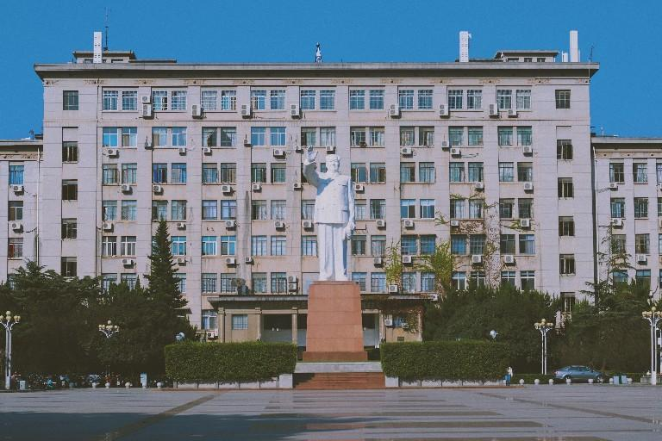


目录
CONTENTS
1
被测对象与方案
2
测试策略
3
自动化实施
4
结果与 AI 反思
Notes:
作业要求：D:/华科研一/软件测试实践作业/实践作业要求v2026.pdf
模块二测试报告：deliverables/module2/5VGGT模块二测试报告.docx
测试用例清单：deliverables/module2/1VGGT模块二测试用例清单.xlsx
仓库：https://github.com/xingruliming/Software_testing/tree/main/deliverables/module2

Slide 3

P
01
被测对象与 AI 方案
TEST OBJECT & AI SCOPE
Notes:
作业要求：D:/华科研一/软件测试实践作业/实践作业要求v2026.pdf
模块二测试报告：deliverables/module2/5VGGT模块二测试报告.docx
测试用例清单：deliverables/module2/1VGGT模块二测试用例清单.xlsx
仓库：https://github.com/xingruliming/Software_testing/tree/main/deliverables/module2

Slide 4
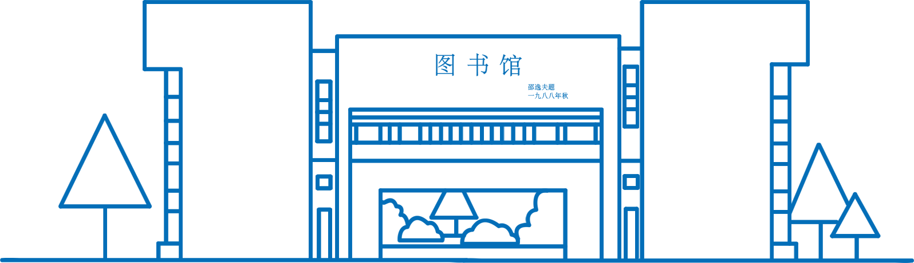
P
被测对象：VGGT 的 AI 输出层
TEST OBJECT & AI SCOPE
1
前馈三维重建模型
输入多视角图像，单次前馈输出深度、相机参数、世界点云和跟踪特征；模型规模约 10 亿参数。
被测
AI
2
输出层测试入口
覆盖深度、置信度、两类世界点云、相机参数，以及批量推理入口的输入校验。
3
方案一：测AI
模块一验证确定性几何函数；模块二测试 AI 输出质量、跨场景鲁棒性和异常输入安全。
Notes:
作业要求：D:/华科研一/软件测试实践作业/实践作业要求v2026.pdf
模块二测试报告：deliverables/module2/5VGGT模块二测试报告.docx
测试用例清单：deliverables/module2/1VGGT模块二测试用例清单.xlsx
仓库：https://github.com/xingruliming/Software_testing/tree/main/deliverables/module2

Slide 5
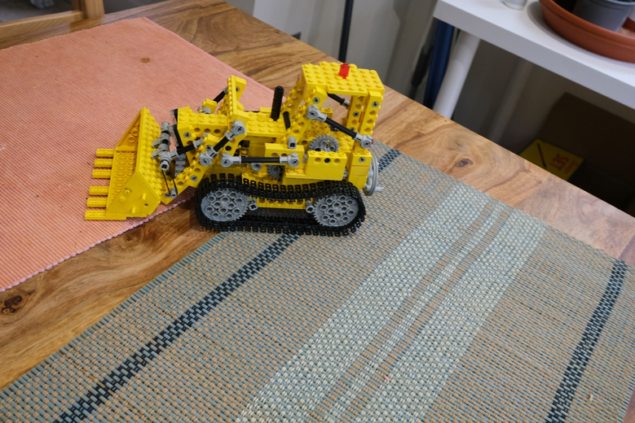
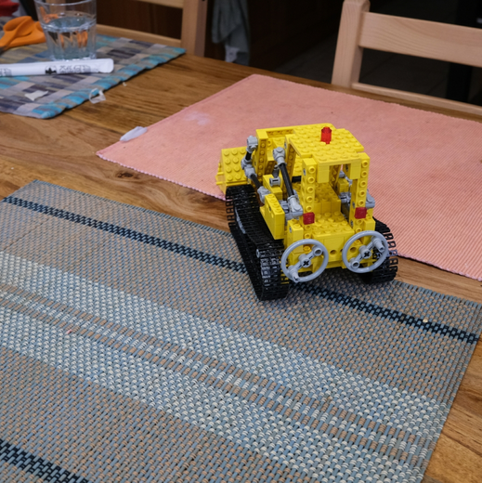
P
测 AI 与传统模块测试的断言不同
AI OUTPUTS VS DETERMINISTIC CODE
传统模块：存在明确数学预期
模块一可以使用等值、边界和异常断言，单个输出能够直接判定对错。
AI输出：条件化质量结论
没有唯一真值，失败常表现为静默退化。断言必须使用区间、趋势和多分支一致性，并声明场景与阈值。
Notes:
作业要求：D:/华科研一/软件测试实践作业/实践作业要求v2026.pdf
模块二测试报告：deliverables/module2/5VGGT模块二测试报告.docx
测试用例清单：deliverables/module2/1VGGT模块二测试用例清单.xlsx
仓库：https://github.com/xingruliming/Software_testing/tree/main/deliverables/module2

Slide 6

P
02
测试策略与 AI 实践
TEST STRATEGY & AI PRACTICE
Notes:
作业要求：D:/华科研一/软件测试实践作业/实践作业要求v2026.pdf
模块二测试报告：deliverables/module2/5VGGT模块二测试报告.docx
测试用例清单：deliverables/module2/1VGGT模块二测试用例清单.xlsx
仓库：https://github.com/xingruliming/Software_testing/tree/main/deliverables/module2

Slide 7
P
无真值测试的四类断言
FOUR COMPLEMENTARY CHECKS
几何自洽
鲁棒性扰动
趋势与边界
安全与可用性
G1 比较点图与深度反投影，G2 将点图按相机参数投回像素网格，检验模型内部输出是否一致。
改变帧数、分辨率、噪声和遮挡，比较 G1-G4 的变化幅度，观察质量是否稳定退化。
检查 N=1/2/5/9 的单调关系、单帧 G4 不可用、置信阈值下探及跨场景变化。
真实调用推理入口，验证空目录、无效路径和损坏图像。任务不含人口属性，公平性改用跨场景一致性评估。
Notes:
作业要求：D:/华科研一/软件测试实践作业/实践作业要求v2026.pdf
模块二测试报告：deliverables/module2/5VGGT模块二测试报告.docx
测试用例清单：deliverables/module2/1VGGT模块二测试用例清单.xlsx
仓库：https://github.com/xingruliming/Software_testing/tree/main/deliverables/module2

Slide 8
P
15 条用例覆盖四个风险维度
CASE COVERAGE
1
帧数与基线
M2-AI-001~005 · 5 CASES
建立 9 帧基线，再降至 5、2、1 帧，验证 G1 误差与深度置信随帧数单调改善。
用例
分组
2
扰动与确定性
M2-AI-006~009 · 4 CASES
覆盖 0.5 倍分辨率、高斯噪声、25% 遮挡和独立进程重跑，区分外观扰动与对应关系破坏。
3
跨场景与异常
M2-AI-010~015 · 6 CASES
用竖构图近景场景验证阈值与裁切，再覆盖空目录、无效路径和损坏图像。15 条均已自动化。
Notes:
作业要求：D:/华科研一/软件测试实践作业/实践作业要求v2026.pdf
模块二测试报告：deliverables/module2/5VGGT模块二测试报告.docx
测试用例清单：deliverables/module2/1VGGT模块二测试用例清单.xlsx
仓库：https://github.com/xingruliming/Software_testing/tree/main/deliverables/module2

Slide 9
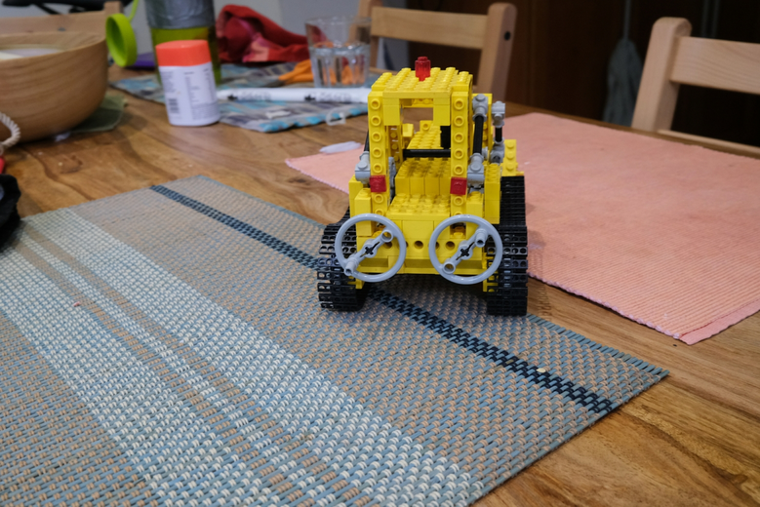
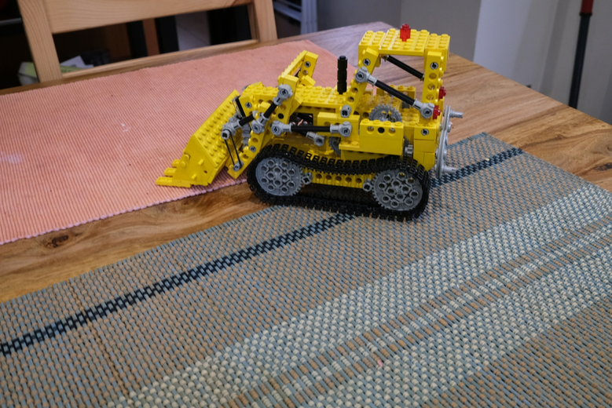
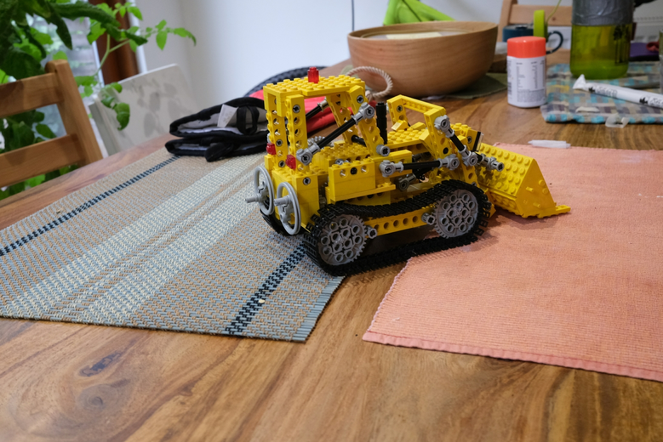
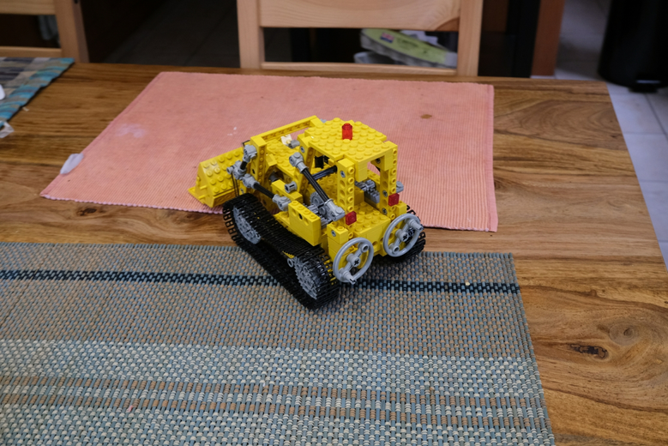
P
扰动矩阵把质量退化转成可比较数据
ROBUSTNESS EXPERIMENT MATRIX
帧数 N
分辨率 0.5×
高斯噪声 σ=10
遮挡 25%
N=1/2/5/9。G1 相对误差随帧数增加而单调下降。
G2 2.153 px、G4 0.8729，与基线基本相同。
G2 2.105 px、G4 0.8759，未出现显著退化。
G4 NCC 降至 0.5536，低置信占比升至 40.19%。
Notes:
作业要求：D:/华科研一/软件测试实践作业/实践作业要求v2026.pdf
模块二测试报告：deliverables/module2/5VGGT模块二测试报告.docx
测试用例清单：deliverables/module2/1VGGT模块二测试用例清单.xlsx
仓库：https://github.com/xingruliming/Software_testing/tree/main/deliverables/module2

Slide 10
P
03
自动化实施与执行结果
AUTOMATION & RESULTS
Notes:
作业要求：D:/华科研一/软件测试实践作业/实践作业要求v2026.pdf
模块二测试报告：deliverables/module2/5VGGT模块二测试报告.docx
测试用例清单：deliverables/module2/1VGGT模块二测试用例清单.xlsx
仓库：https://github.com/xingruliming/Software_testing/tree/main/deliverables/module2

Slide 11
P
自动化测试工程
TEST AUTOMATION
1
一键运行 15 条用例
run_tests.ps1 自动探测解释器、注入 PYTHONPATH 并执行 M2-AI-001~015；被测 VGGT 官方基线保持不变。
自动
化
2
现场复算与数据准备
测试直接读取当前 predictions.npz 复算 G1-G4；缺失扰动变体按固定种子 20260911 生成并缓存。
3
结果归档与折算
每次运行输出 JUnit XML、文本日志与退出码。已知缺陷默认记为 XFAIL，修复后可用 strict 模式做全绿验收。
Notes:
作业要求：D:/华科研一/软件测试实践作业/实践作业要求v2026.pdf
模块二测试报告：deliverables/module2/5VGGT模块二测试报告.docx
测试用例清单：deliverables/module2/1VGGT模块二测试用例清单.xlsx
仓库：https://github.com/xingruliming/Software_testing/tree/main/deliverables/module2

Slide 12
P
执行结果：15 条执行，13 通过
ONE COMPLETE RUN · 86.7% PASS
15
13
2
86.7%
条 AI 相关用例全部执行，无阻塞项。
条通过，覆盖基线、趋势、扰动、跨场景与输入校验。
条预期失败：M2-AI-010 与 015，分别复现阈值与异常处理缺陷。
通过率 = 13 / 15；缺陷折算后结果符合预期。
Notes:
作业要求：D:/华科研一/软件测试实践作业/实践作业要求v2026.pdf
模块二测试报告：deliverables/module2/5VGGT模块二测试报告.docx
测试用例清单：deliverables/module2/1VGGT模块二测试用例清单.xlsx
仓库：https://github.com/xingruliming/Software_testing/tree/main/deliverables/module2

Slide 13
P
04
结果、缺陷与 AI 反思
RESULTS, DEFECTS & REFLECTION
Notes:
作业要求：D:/华科研一/软件测试实践作业/实践作业要求v2026.pdf
模块二测试报告：deliverables/module2/5VGGT模块二测试报告.docx
测试用例清单：deliverables/module2/1VGGT模块二测试用例清单.xlsx
仓库：https://github.com/xingruliming/Software_testing/tree/main/deliverables/module2

Slide 14
P
关键结果：遮挡是唯一显著退化项
ROBUSTNESS FINDINGS
像素噪声与降采样：指标基本不变
分辨率降为 0.5 倍时 G4 NCC 为 0.8729；加入 σ=10 高斯噪声时为 0.8759，均与基线 0.8729 同量级。
遮挡 25%：NCC 下降 36.6%
遮挡使 G4 NCC 从 0.8729 降至 0.5536，低置信占比从 21.90% 升至 40.19%。它直接破坏多视角对应关系。
Notes:
作业要求：D:/华科研一/软件测试实践作业/实践作业要求v2026.pdf
模块二测试报告：deliverables/module2/5VGGT模块二测试报告.docx
测试用例清单：deliverables/module2/1VGGT模块二测试用例清单.xlsx
仓库：https://github.com/xingruliming/Software_testing/tree/main/deliverables/module2

Slide 15
P
典型缺陷：固定阈值跨场景静默失效
DEF-M2-003
1
症状隐藏在正常流程
001_watercup 正常输出深度图和 GLB，但有效像素为 0，G1/G2/G4 被跳过且无提示。
缺陷
链路
2
同一阈值跨场景失效
阈值 3.0 在基线有效；近景场景置信最大值仅 2.187，全部像素被过滤。
3
风险是误判测试通过
流程没有异常栈。若只看是否完成，使用者会把不可用结果误判为成功。
Notes:
作业要求：D:/华科研一/软件测试实践作业/实践作业要求v2026.pdf
模块二测试报告：deliverables/module2/5VGGT模块二测试报告.docx
测试用例清单：deliverables/module2/1VGGT模块二测试用例清单.xlsx
仓库：https://github.com/xingruliming/Software_testing/tree/main/deliverables/module2

Slide 16
P
缺陷修复建议与回归标准
FIX SUGGESTION & REGRESSION
1
阈值改为相对量
按场景置信度分位数或最大值比例选择有效像素，并把实际阈值写入 run_info.json。
修复
方案
2
低有效像素告警
当有效像素为 0 或低于最低占比时，返回“指标不可用”并说明原因，禁止静默跳过。
3
回归标准
修复后 M2-AI-010 应在默认配置下给出可解释结果或明确失败；strict 模式下 15 条应全部通过。
Notes:
作业要求：D:/华科研一/软件测试实践作业/实践作业要求v2026.pdf
模块二测试报告：deliverables/module2/5VGGT模块二测试报告.docx
测试用例清单：deliverables/module2/1VGGT模块二测试用例清单.xlsx
仓库：https://github.com/xingruliming/Software_testing/tree/main/deliverables/module2

Slide 17
P
四条结论，每条都有实测数据
CONCLUSIONS
执行结论
鲁棒性结论
AI 结论
工程结论
15 条全部执行，13 通过、2 条预期失败；已建立可重复的 AI 输出回归基线。
模型对降采样与像素噪声稳定，但对遮挡和近景低纹理场景敏感。
无真值时，自洽性只能证明必要条件，不能证明几何结果绝对正确。
一键执行、现场复算、固定随机种子和 JUnit 归档支持持续回归。
Notes:
作业要求：D:/华科研一/软件测试实践作业/实践作业要求v2026.pdf
模块二测试报告：deliverables/module2/5VGGT模块二测试报告.docx
测试用例清单：deliverables/module2/1VGGT模块二测试用例清单.xlsx
仓库：https://github.com/xingruliming/Software_testing/tree/main/deliverables/module2

Slide 18
P
AI 反思：自洽是必要条件，不是充分条件
AI REFLECTION
1
模型做对了什么
9 帧基线中 G1 相对误差 0.159%，99.45% 像素重投影误差低于 5 px；独立进程重跑逐位一致。
AI
反思
2
模型做错了什么
近景低纹理场景的 G2 达 41.447 px，是基线的 19.1 倍；固定阈值与静默失败放大了风险。
3
结论边界
结论必须绑定场景、帧数、置信阈值和扰动强度。自洽可以整体带偏，仍需真值数据集验证绝对精度。
Notes:
作业要求：D:/华科研一/软件测试实践作业/实践作业要求v2026.pdf
模块二测试报告：deliverables/module2/5VGGT模块二测试报告.docx
测试用例清单：deliverables/module2/1VGGT模块二测试用例清单.xlsx
仓库：https://github.com/xingruliming/Software_testing/tree/main/deliverables/module2

Slide 19
P
资源成本与可复现边界
COST & REPRODUCIBILITY
1
显存随帧数增长
单帧占用 6.869 GB，5 帧 7.662 GB，9 帧 8.467 GB；8 GB 显卡已接近物理上限。
工程
约束
2
批量实验成本
7 个扰动变体一次批量执行约 5 分 34 秒。缓存推理产物后，指标可在 CPU 上离线复算。
3
可复现边界
固定输入下四个关键字段逐位一致；跨场景绝对位姿仍因首帧参考系不同而不可直接比较。
Notes:
作业要求：D:/华科研一/软件测试实践作业/实践作业要求v2026.pdf
模块二测试报告：deliverables/module2/5VGGT模块二测试报告.docx
测试用例清单：deliverables/module2/1VGGT模块二测试用例清单.xlsx
仓库：https://github.com/xingruliming/Software_testing/tree/main/deliverables/module2

Slide 20
P
5 个有效缺陷的分布与状态
DEFECTS & STATUS
损坏图像
静默裁切
阈值失效
后处理与平台
DEF-M2-001
未捕获 PIL 异常并残留半成品。待修复。
DEF-M2-002
3:4 竖构图丢失 24.5% 视野且无提示。待修复。
DEF-M2-003
默认阈值使跨场景指标静默不可用。待修复。
DEF-M2-004/005
背景剔除不足、中文路径写图失败。完整记录见缺陷报告。
Notes:
作业要求：D:/华科研一/软件测试实践作业/实践作业要求v2026.pdf
模块二测试报告：deliverables/module2/5VGGT模块二测试报告.docx
测试用例清单：deliverables/module2/1VGGT模块二测试用例清单.xlsx
仓库：https://github.com/xingruliming/Software_testing/tree/main/deliverables/module2

Slide 21
谢谢观看
汇报人丨黄国宸 曹钧杰 时间丨2026.9
Notes:
作业要求：D:/华科研一/软件测试实践作业/实践作业要求v2026.pdf
模块二测试报告：deliverables/module2/5VGGT模块二测试报告.docx
测试用例清单：deliverables/module2/1VGGT模块二测试用例清单.xlsx
仓库：https://github.com/xingruliming/Software_testing/tree/main/deliverables/module2

